Slide 1

SOP-T2-OSWL Família Windows e UNIX.
Sistemas Operativos
Tópicos Avançados
Francisco Pereira/DE-ECT-UTAD
Conhecimentos necessários: Tópicos Essenciais
Notes:
Apresentação Interactiva

Slide 2
Alinhamento
SOP-T2-OSWL:
Windows evolução;
Windows organização;
Linux organização.

Slide 3
SOP-T2-OSWL Windows evolução
Evolução:
MS-DOS (Microsoft Disk Operating System,) - produzido pela Microsoft com base CP/M. Um só programa, um só utilizador. PC-DOS variante licenciada à IBM e DR-DOS licenciada a Digital Researh. Linha de comandos com alguns aplicativos em modo texto. Grafismos a partir das versões intermédia. Versão compativel e moderna com o Free DOS;
Windows 1.0x – Funciona em “cima” do MS-DOS (digitando win). Apresenta uma interface gráfica sem utilizadores mas multitarefa;
Windows 95, 98 e ME – Variantes do windows que continuão a ter por base o MS-DOS mas escondido do utilizador. Versões para utilizadores com equipamentos “domesticos”/pessoais;
Windows NT, 2000 – Versão com inteface “semelhante” ao Windows mas com base no núcleo/engenheiros da Digital Equipment Corporation. Multi-utilizadores e multitarefa com um maior controlo do sistema e dispositivos. Corre em processadores x86, MIPS e DEC Alpha. Versão profissional/empresas;
Notes:
https://en.wikipedia.org/wiki/MS-DOS
https://en.wikipedia.org/wiki/Windows_1.0x
https://en.wikipedia.org/wiki/Windows_NT

Slide 4
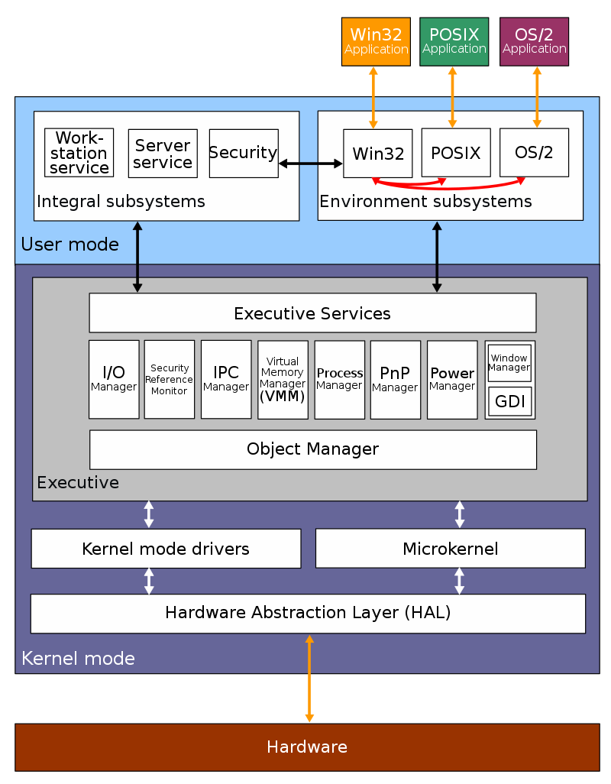
SOP-T2-OSLW Windows evolução
Estrutura do Windows NT:

Slide 5
SOP-T2-OSWL Windows evolução
Evolução (continuação):
Windows XP – Junta a arquitetura do núcleo do Windows NT à inteface do Windows 95. Multiplas versões, Home para uso pessoal/domestíco, Profissional para profissionais e empresas;
Windows Vista – Melhorias na interação e re-escrita de subsistemas, mas com a introdução de muitos “bugs”. Fracaso comercial;
Windows 7 – Um sucessor mais natural do Windows XP do que do Windows Vista. Uma das versões com maior sucesso, quer a nivel pessoal/domesticos quer empresiarial. Ainda com muita expressão nos dias de hoje ainda;
Windows 8 – Versão com inteface redesenhada. Melhorias ao nivel do sistema mas sem grande sucesso com os utilizadores;
Windows 10 e 11- Melhorias no sistema e interface, nova abordagem nos ciclos de atualizações e versões. Versões atualmente utilizadas. Windows 11 não “corre” em equipamentos menos recentes.

Slide 6
SOP-T2-OSWL Windows organização
Win 32-bit
App
Win 32-bit
App
Win 32-bit
App
Win 32-bit
App
Win32
Subsytem
(Win32 API)
User Mode
Kernel Mode
Executive Services
I/O
Security
IPC
Virtual
Process
Plug and
Power
Window
Manager
Reference
Manager
Memory
Manager
Play
Manager
Manager
Monitor
Manager
Manager
and GDI
File
Object Manager
Graphics
Systems
Device
Device Drivers
Microkernel
Drivers
Hardware Abstraction Layer (HAL)
Computer Hardware

Slide 7
SOP-T2-OSWL Windows organização
Applications
Subsystem
servers
DLLs
System Services
Login/GINA
Kernel32
Critical services
User32 / GDI
User-mode
ntdll / run-time library
Kernel-mode
Trap interface / LPC
Security refmon
IO Manager
Virtual memory
Procs & threads
Win32 GUI
File filters
FS run-time
Scheduler
File systems
Volume mgrs
Cache mgr
exec synchr
Device stacks
Object Manager / Configuration Management
Kernel run-time / Hardware Adaptation Layer

Slide 8
SOP-T2-OSWL Linux organização
Organização:
UNIX – Nasce na necessidade de partilhar recursos entre utilizadores mas também otimizar os equipamentos – Laboratório Bell Labs da AT&T;
Noção de processos, ficheiros, dispositivos e utilizadores;
Partilha de recursos, time sharing;
Baseado num núcleo monolítico e um conjunto de programas / serviços;
Núcleo faz a interface com recursos físicos e cria recursos lógicos (e.g. ficheiros);
Escrito em essencialmente em C e com componentes em assembly;
Linguagem C foi desenvolvida para ajudar na implementação do sistema;
Linux – Não é UNIX, mas segue a mesma filosofia. Normalmente ao referir Linux, estamos a referir um sistema operativo, mas na realidade Linux é o núcleo do sistema. Uma melhor designação é GNU Linux, que indica um sistema com as ferramentas e organização GNU, em “cima” do núcleo Linux.
Notes:
https://en.wikipedia.org/wiki/MS-DOS
https://en.wikipedia.org/wiki/Windows_1.0x
https://en.wikipedia.org/wiki/Windows_NT

Slide 9
SOP-T2-OSWL Linux organização
Applications
Estrutura do UNIX:
Applications
X Windows
GUI
Commands & Shell
Services
UNIX Kernel
Hardware

Slide 10
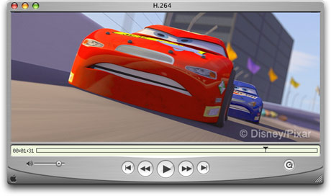
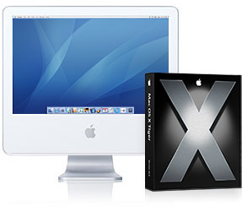
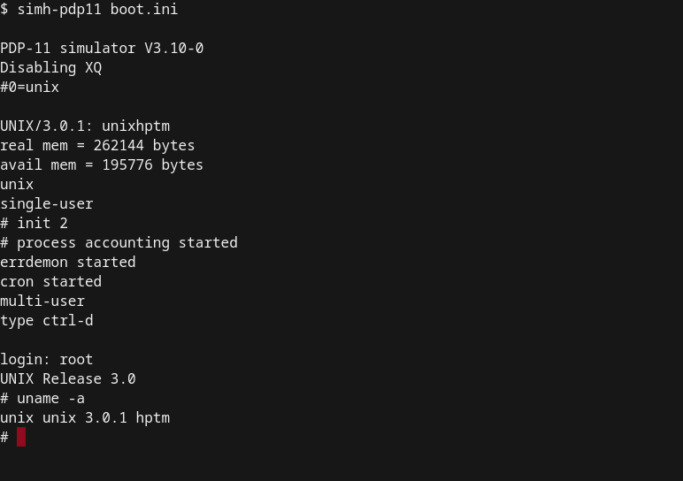
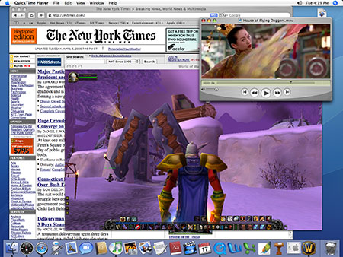
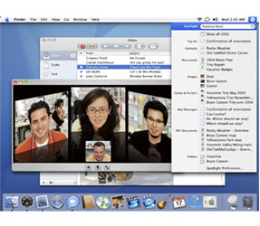
SOP-T2-OSWL Linux organização
Interface do UNIX (Comando de Linha e Ambiente Gráfico):

Slide 11
TESTE TEÓRICO ONLINE
Questionário online em:
http://moodle.utad.pt/
UC: Sistemas Operativos
Password Geral: so2223
Não conta para nota final.
2 conjuntos (noções/definições e métodos) de 3 questões (em mínimo de 5 possíveis);
Multiplas tentativas, sempre aberto;
Duração: 12 minutos.
Notes:
Ready for the demo

